Slide 1
Grundlæggende
Algoritmer og Datastrukturer
Rød-Sorte Søgetræer [CLRS, kapitel 13]

Slide 2
Rød-Sorte Søgetræer
14
11
15
5
12
Mål
Søgetræer med dybde O(log n)
Invarianter
Hver knude er enten RØD eller SORT
Hver RØD knude har en SORT far
Alle stier fra roden til et eksternt blad har
samme antal sorte knuder
Sætning
Et rød-sort træ har højde ≤ 2·log (n+1)
3
8

Slide 3
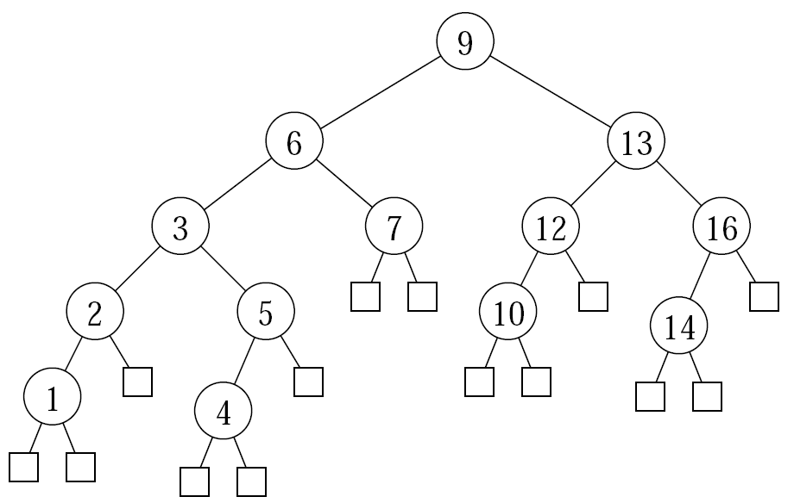
Hvilke knuder skal farves røde for at træet bliver et rød-sort søgetræ?
1, 4, 10, 14
2, 5, 10, 14
1, 3, 4, 7, 12, 16
1, 3, 4, 10, 14
ingen
ved ikke
87 of 142

Slide 4
Rød-Sorte vs (2-4)-træer
14
11
15
11
14
5
12
3
5
8
12
15
3
8
Rød-sort træ
(2,4)-træ
(2,4)-træ ≡ rød-sort træ hvor alle røde knuder er slået sammen med faderen
Notes:
B-træer – CLRS kapitel 18

Slide 5
Egenskaber ved (2,4)-træer
Alle interne knuder har mellem 2 og 4 børn
Knude med i børn gemmer i-1 elementer
Stier fra roden til et eksternt blad er lige lange
14
11
15
11
14
5
12
3
5
8
12
15
3
8
Rød-sort træ
(2,4)-træ

Slide 6
Indsættelse i et (2,4)-træ
30
7
12
24
35
3
9
14
17
22
27
33
38
2
5
8
10
13
16
18
19
21
23
26
29
31
34
37
39
Splittes i to knuder og midterste nøgle flyttes et niveu op
20
20
30
7
12
24
35
3
9
14
17
22
27
33
38
2
5
8
10
13
16
18
19
21
23
26
29
31
34
37
39

Slide 7
Opdateringer af
Rød-Sorte Træer

Slide 8
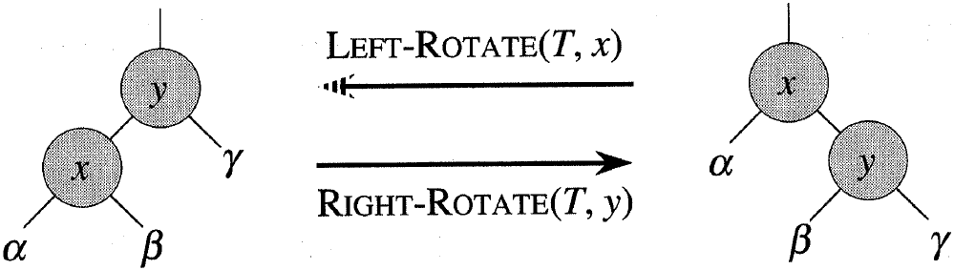
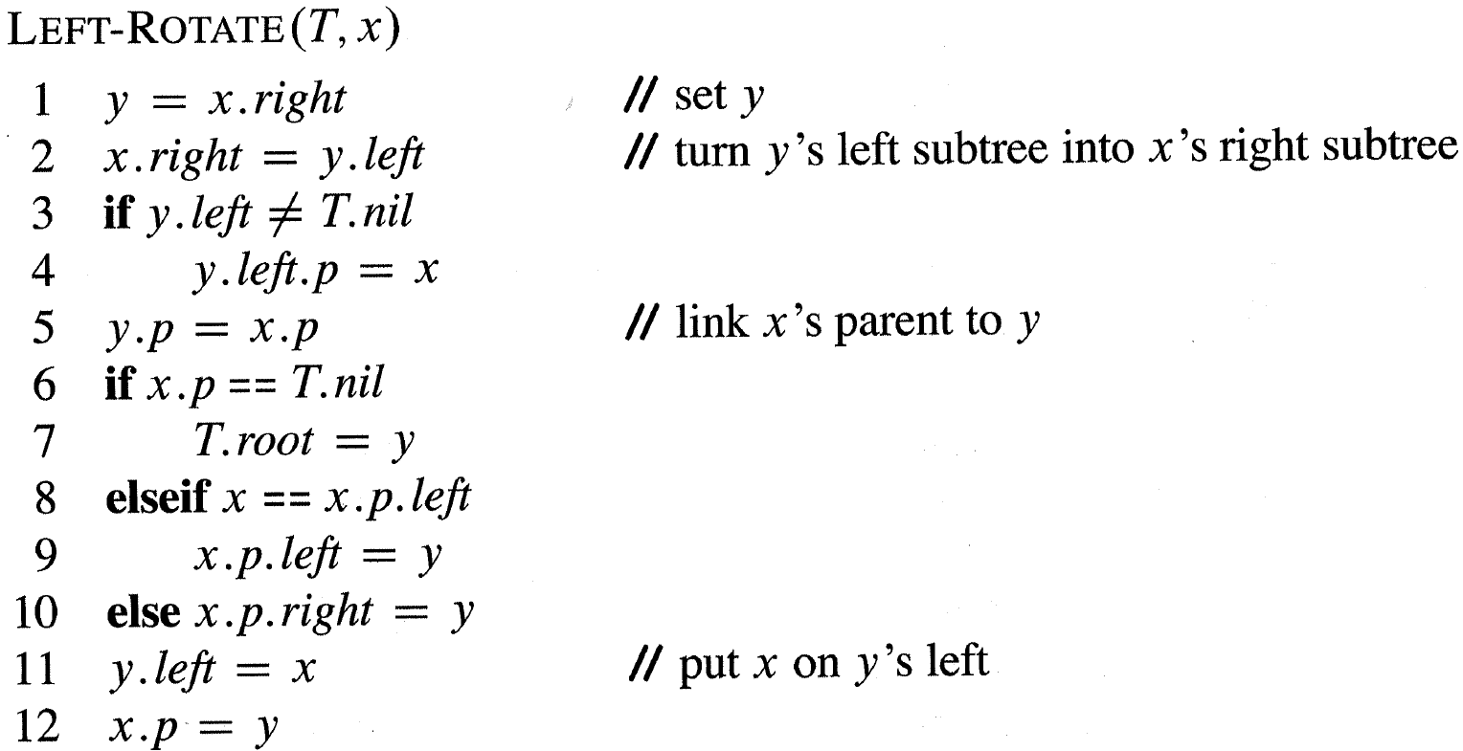
Rotationer
Notes:
Primitiv til at rebalancere binære søgetræer med træ med

Slide 9
Insert

Slide 10
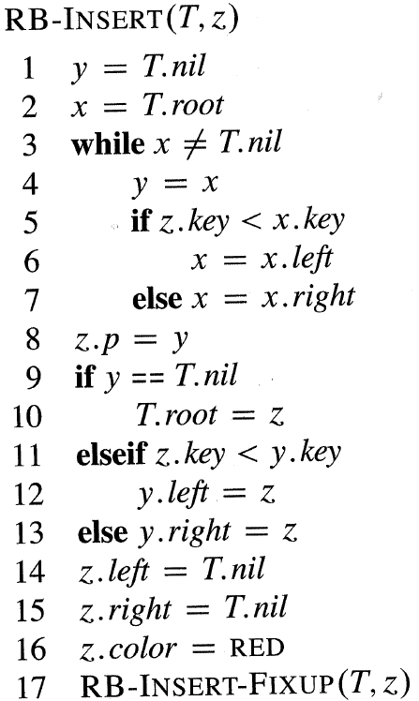
Insert(9)
14
11
15
søg
5
12
3
8
y
x
Ubalanceret indsættelse
14
opret z
11
15
5
12
3
8
y
9
z opfylder ikke invarianten

Slide 11
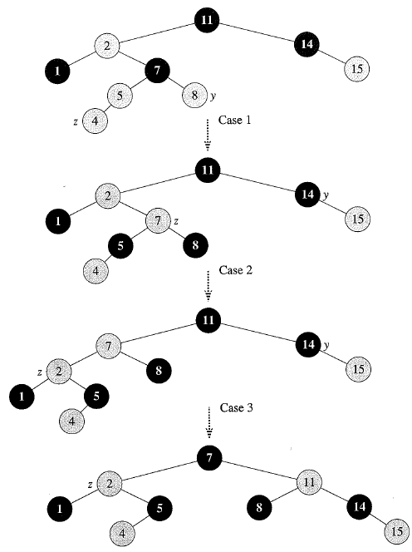

Slide 12
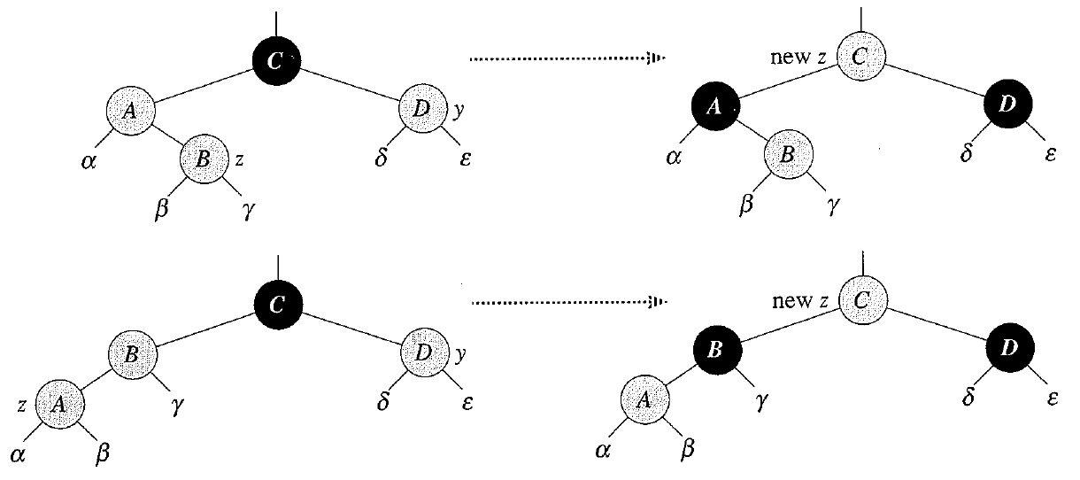
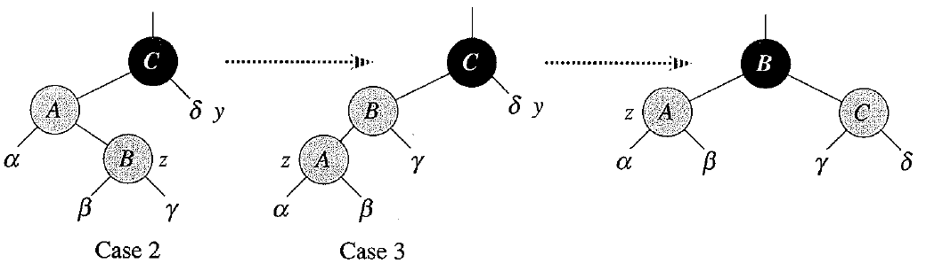
Indsættelse i rød-sorte træer: rebalancering
Omfarv C og dens to røde børn
Case 1
Afslut
Notes:
Case 1 = en knude af grad 5 i et 2-4-træ
Case 3 / Case 2+3 = en knude af grad 4 i et 2-4-træ

Slide 13
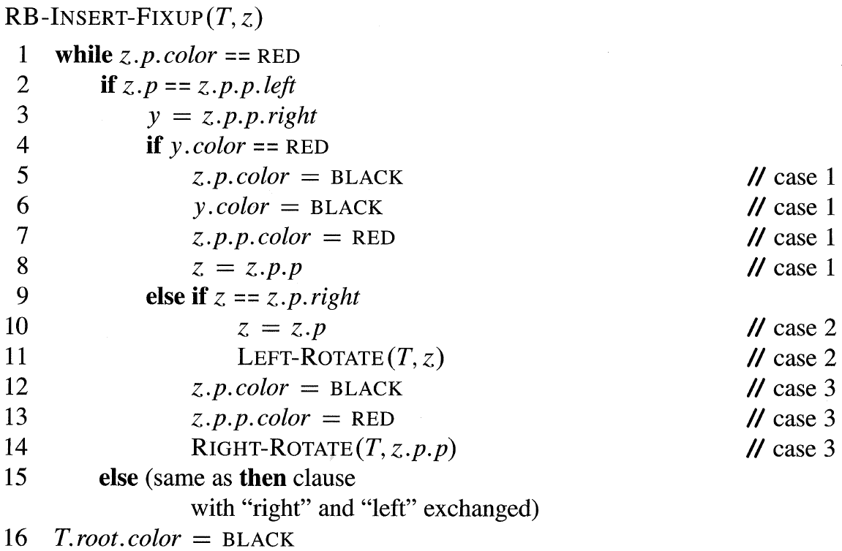
z.p.p
z.p
y (evt. nil)
rød z
nil/sort
Notes:
Invariant: z er rød og er ikke roden. Børnene til z er sorte

Slide 14
Worst-case antal rotationer ved indsættelse i et rød-sort træ ?
1
2
log n
2∙log n
Ved ikke
60 of 142

Slide 15
Delete

Slide 16
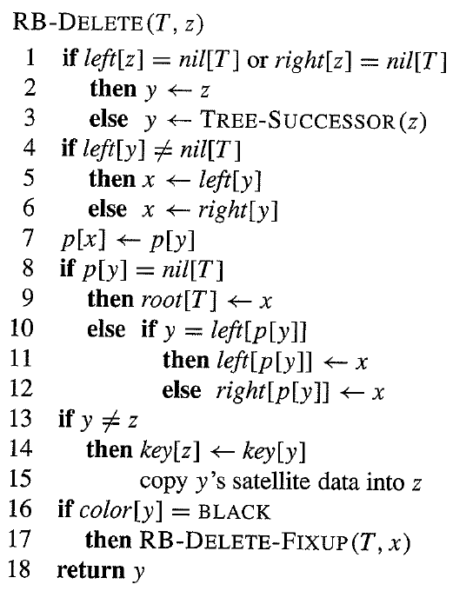
[CLRS, Ed. 2]
z
7
Ubalanceret slettelse
y
x
Notes:
Hvis y var sort, så tæller x som værende dobbelt sort

Slide 17
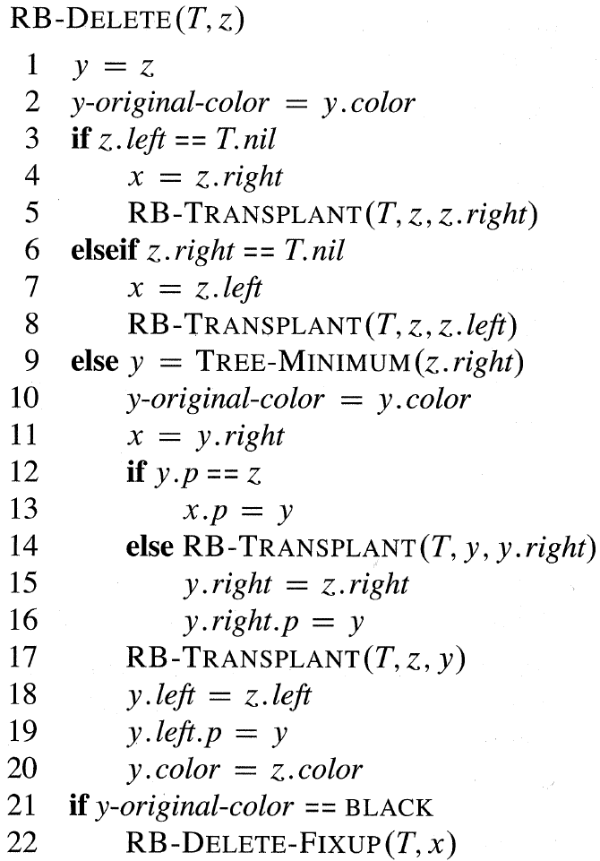
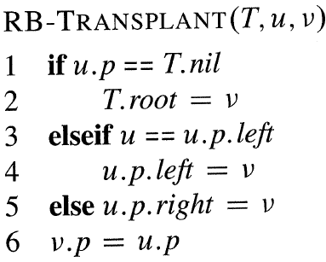
[CLRS, Ed. 3]
z
7
y
x
Ubalanceret slettelse
Notes:
Hvis y var sort, så tæller x som værende dobbelt sort
BEMÆRK: Hvis x er NIL (objekter T.nil) så peger x.nil på y’s fader før restruktureringen

Slide 18
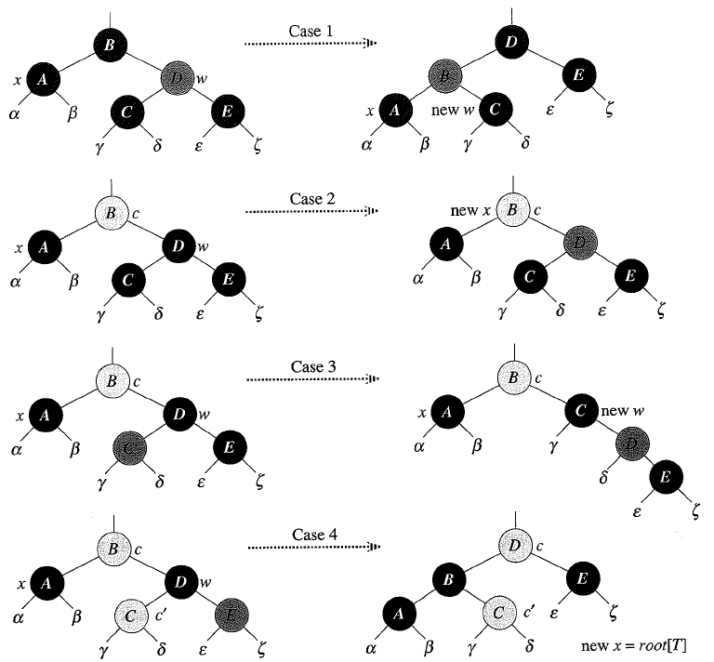
rød
rød
Case 1 → 2,3,4
Case 2 → Problemet x flyttet tættere på roden
eller færdig
Case 3 → 4
(og færdig)
Case 4 → Færdig
sort/dobbelt sort
rød/sort
rød
rød/sort
rød/sort
rød
rød
rød/sort
rød/sort
rød
rød/sort
rød/sort
Notes:
x = dobbelt sort

Slide 19
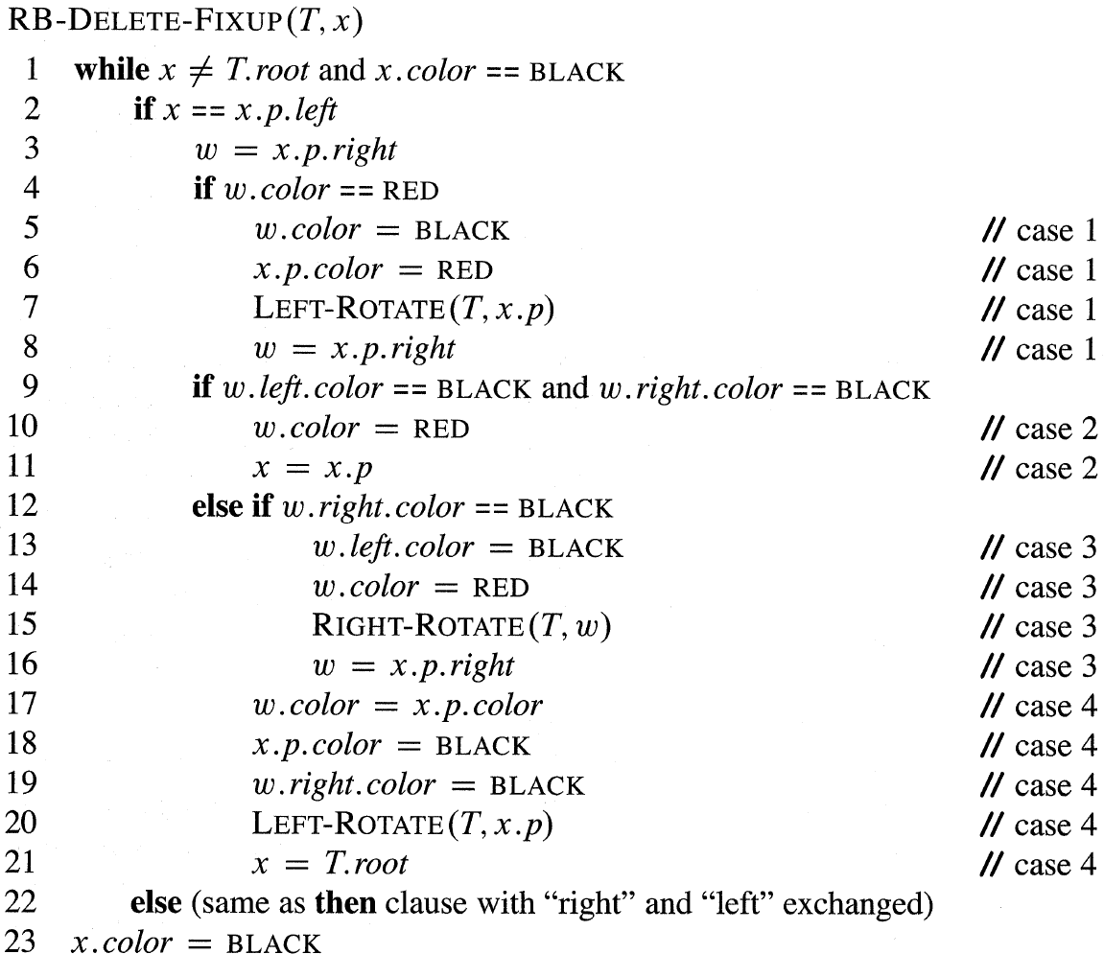

Slide 20
Dynamisk Ordbog :
Rød-Sorte Træer
Search(S,x) | O(log n)
Insert(S,x)
Delete(S,x)

